Slide 1
Modélisation 3D et programmation avec Blockscad

Slide 2
Stéphanie Rioux
stephanie.rioux@recitmst.qc.ca
Lien vers la présentation Web : bit.ly/blockscad03062020
Pour plus de détails : recitmst.qc.ca
Notes:
https://bit.ly/blockscad03062020

Slide 3
Plan de la rencontre
Intentions du webinaire
Pour mieux vous connaître…
Pourquoi la programmation? Pourquoi Blockscad?
Initiation au logiciel
Quelques idées de projet
Partage de ressources

Slide 4
Intentions du webinaire
Démontrer la valeur ajoutée de la modélisation 3D et de la programmation en mathématique;
Initier les participants à Blockscad à travers une exploration « mains sur les touches »;
Donner des idées pour faire vivre des activités Blockscad, en classe ou à distance.

Slide 5
Votre rapport au numérique ?
C’est la panique! J’en dors plus la nuit… 😱
J’apprivoise… lentement mais sûrement! 😕
Je commence à vraiment m’amuser! 😊
Je suis comme un poisson dans l’eau! 😀

Slide 6
Et qu’en est-il de la modélisation 3D ?
C’est quoi la modélisation 3D?
Ça m’intrigue… mais j’ai pas encore osé!
Je connais d’autres outils comme Sketchup, Tinkercad, GeoGebra, etc.
La modélisation 3D et moi… c’est l’amour fou!

Slide 7
Pourquoi la programmation?
Pourquoi Blockscad?
Engagement, donner du sens, faire des maths autrement, MATIS
PFEQ, arithmétique, géométrie, algèbre
Pensée algébrique, pensée informatique, pensée algorithmique
Mesure 02 du Plan d’action numérique (PAN)
Cadre de référence de la compétence numérique

Slide 8
Initiation à Blockscad
Allez à l’adresse: www.blockscad3d.com
Créez votre compte
Survol de l’interface
Quelques défis
Notes:
http://www.blockscad3d.com

Slide 9
Quelques idées de projet
Dé à 6 faces:
Mesures manquantes dans l’aire et le volume des solides
Lien vers la tâche

Slide 10
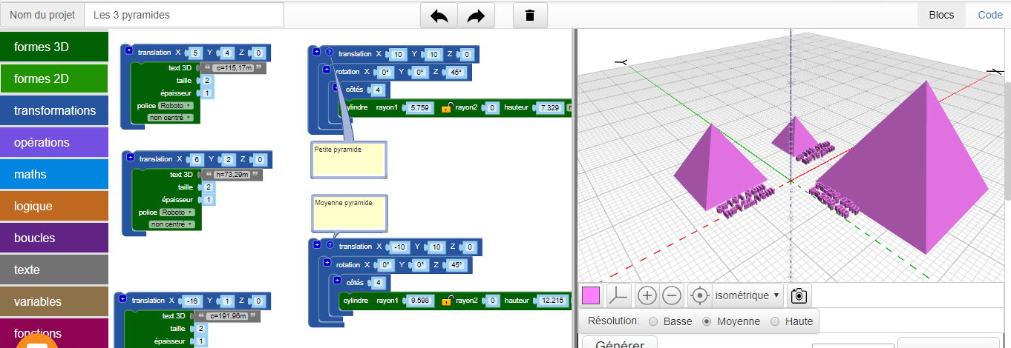
Quelques idées de projet
Les pyramides :
Mesures manquantes dans l’aire et le volume des solides
Rapports de similitude, des aires et des volumes
Lien vers la tâche

Slide 11
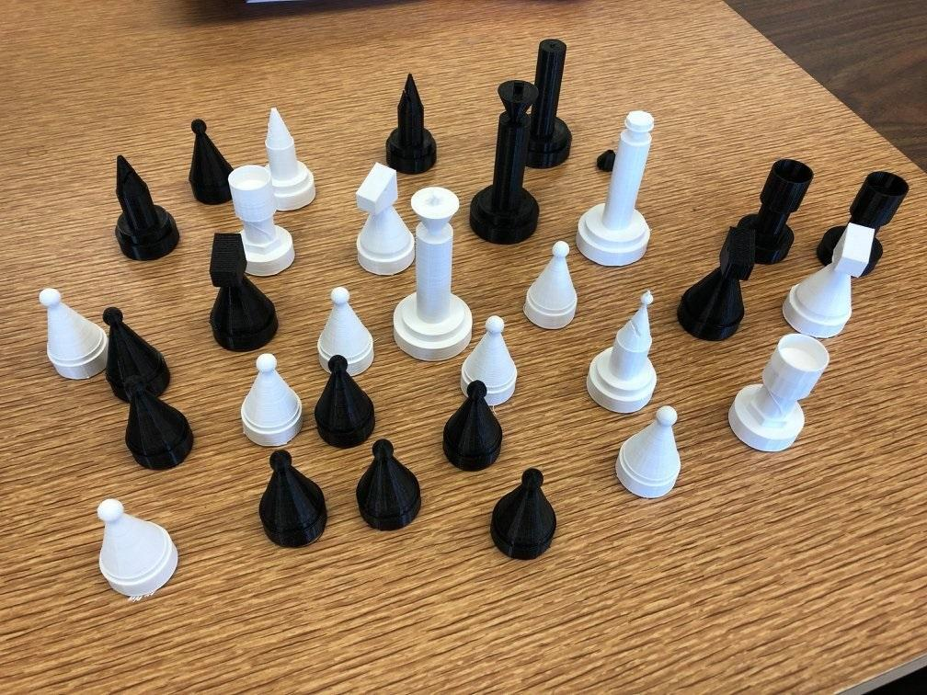
Quelques idées de projet
Pièces d’un jeu d’échecs:
Mesures manquantes dans l’aire des solides
Lien vers la tâche - Article sur le projet

Slide 12
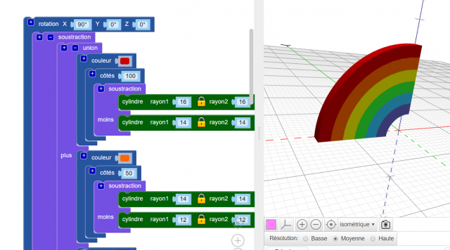
Quelques idées de projet
Emoji Arc-en-ciel
Lien vers la conception
Tutoriel - Étape 1
Tutoriel - Étape 2
Tutoriel - Étape 3
Tutoriel - Étape 4

Slide 13
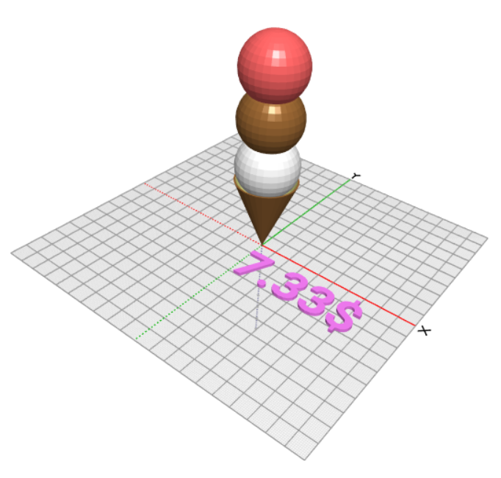
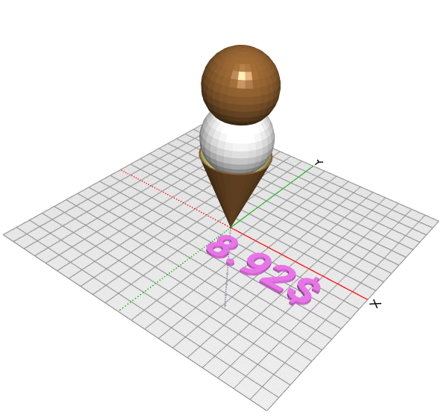
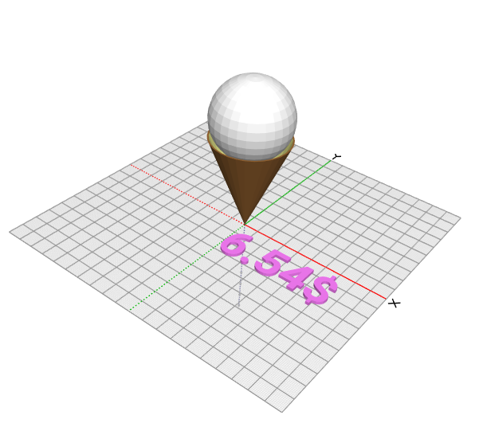
Quelques idées de projet
Cornet de crème glacée
Généraliser le coût avec variables et opérateurs mathématiques
Lien vers tous les détails

Slide 14
Partage de ressources
Autoformation Blockscad du Campus RÉCIT
Tutoriels du RÉCIT MST
Résumé de l’outil en 2 pages
Document complet et détaillé
Blocs disponibles à imprimer
Notes:
Autoformation: https://campus.recit.qc.ca/math%c3%a9matique-science-et-technologie/blockscad101
Tutoriels: https://www.youtube.com/playlist?list=PLbE85KlaADWnbTMYlCBj12Hju4758r4FZ

Slide 15
Badge, appréciation et suivi...
MERCI!
Formulaire à compléter
Notes:
Formulaire d’informations des participants : https://forms.gle/JzUrVvY4PkzkK74RA

Slide 16
Document de questions et partages
Place your screenshot here
Notes:
Document de questions et partages

Slide 17
LES RENDEZ-VOUS VIRTUELS PRINTANIERS DU RÉCIT!
Enseigner à distance!
Pour plus de détails : recit.qc.ca
Notes:
Lien vers les rendez-vous virtuels printaniers du RÉCIT à venir : http://recit.qc.ca/nouvelle/rdv-virtuels-printaniers-du-recit-se-former-a-distance/

Slide 18
L’équipe du RÉCIT MST est disponible
du 19 mai au 5 juin
de 13 h 30 à 15 h.
Place your screenshot here
Lien vers notre salle de vidéoconférence
https://meet.jit.si/RECITMSTDistance
Notes:
Salle de vidéoconférence : https://meet.jit.si/RECITMSTDistance

Slide 19
MERCI !
Questions?
stephanie.rioux@recitmst.qc.ca
equipe@recitmst.qc.ca
Page Facebook
Twitter
Chaîne Youtube
Ces formations du RÉCIT sont mises à disposition, sauf exception, selon les termes de la licence Licence Creative Commons Attribution - Pas d’Utilisation Commerciale - Partage dans les Mêmes Conditions 4.0 International.
Notes:
stephanie.rioux@recitmst.qc.ca
equipe@recitmst.qc.ca
Page Facebook
Twitter
Chaîne Youtube

